Slide 1

Projet 4: Optimisez un site web existant
Octobre 2021

Slide 2
Définition et objectif d’un audit SEO
Un audit SEO est un état des lieux des performances générales du référencement naturel d’un site web. Il a pour objectif de mettre en lumière les éléments à optimiser pour améliorer la visibilité sur les moteurs de recherche.
Ce document vous présentera les résultats de l'audit SEO du site « La Chouette Agence ».
Vous y trouverez une synthèse des points faibles relevés ainsi que quelques recommandations. L’annexe de ce rapport (fichier excel) vous apportera un détail sur les différents points abordés.

Slide 3
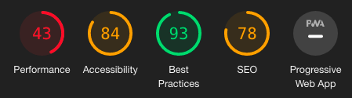
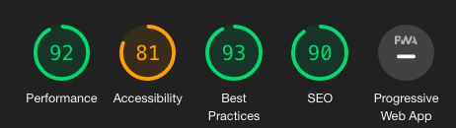
Synthèse des résultats (Lighthouse)
Mobile
Desktop

Slide 4
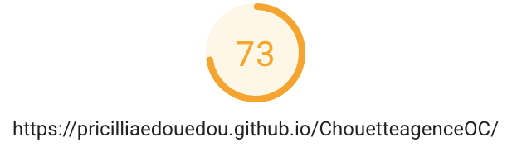

Synthèse des résultats (PageSpeed Insights)
Mobile
Desktop

Slide 5
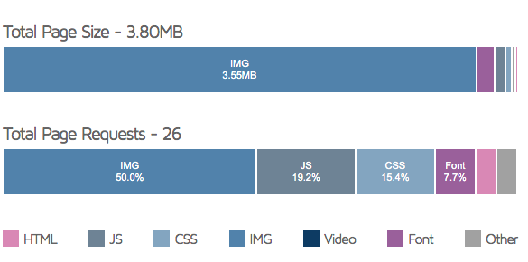
Synthèse des résultats (Gtmetrix)

Slide 6
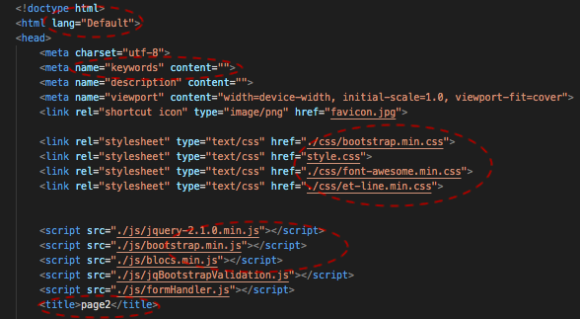
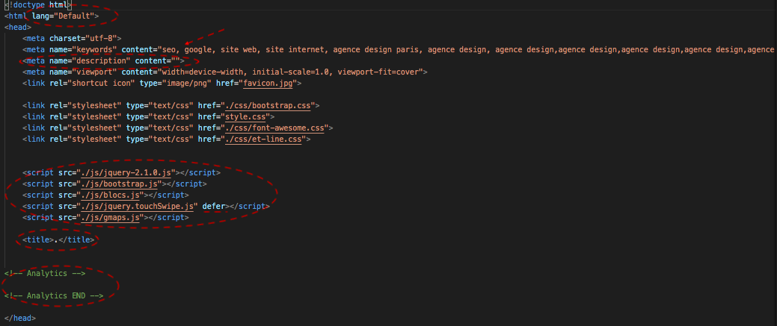
ANALYSE DE L’ETAT ACTUEL DU SITE
Head
Langue non définie;
Aucun mot clé renseigné dans la balise méta keywords en page 2;
Mots clé non optimisés en page d’accueil;
Balise Meta Description non renseignée;

Slide 7
ANALYSE DE L’ETAT ACTUEL DU SITE
Head
Erreur sur le chemin des liens CSS et JS (les liens pointent vers des fichiers inexistants);
Balise Meta Title non renseignée en page d’accueil;
Balise Meta Title non optimisée pour la page de contact (nom de la page : « Page 2 »);
Absence de l’attribut « Defer » pour les script JavaScript;

Slide 8
ANALYSE DE L’ETAT ACTUEL DU SITE
Head
Absence de balise Meta Robots;
Absence de Sitemap;
Absence de balise canonique;
Absence de balises Open Graph
Absence de Meta Google Search Console;
Absence de Script Google Analytics.

Slide 9
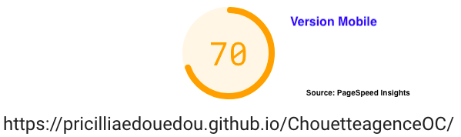
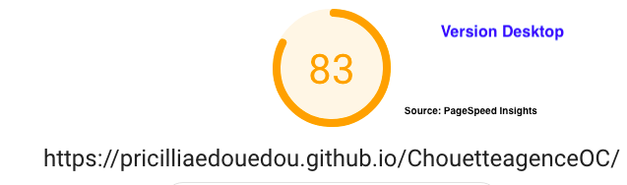
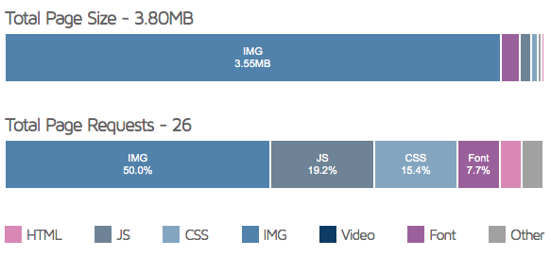
ANALYSE DE L’ETAT ACTUEL DU SITE
Vitesse (chargement de la page)
Format de certaines images inadéquat;
Taille des images inadaptées (taille des images supérieures au conteneur);
Poids des fichiers CSS non optimisé;
Poids des fichiers Javascript non optimisé;
Cache navigateur non paramétré;
Absence de l’attribut « Defer » sur les script Javascript.

Slide 10

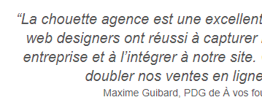
ANALYSE DE L’ETAT ACTUEL DU SITE
Version mobile (responsive)
Site non responsive;
Image en lieu et place du texte;

Slide 11
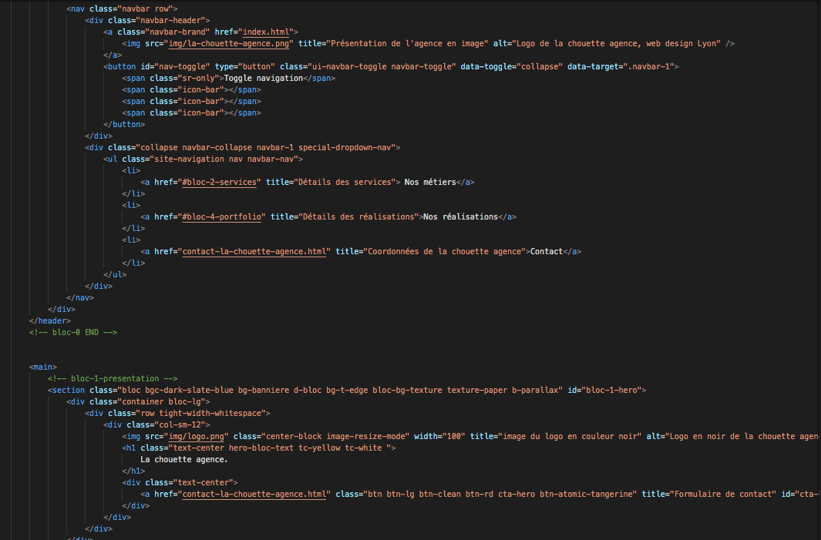
ANALYSE DE L’ETAT ACTUEL DU SITE
Version mobile (responsive)
Contenu textuel du site insuffisant;
Certains chemins vers les fichiers CSS et JS sont erronés.

Slide 12
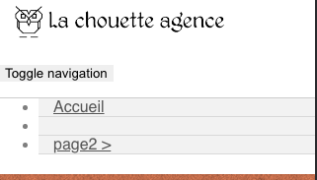

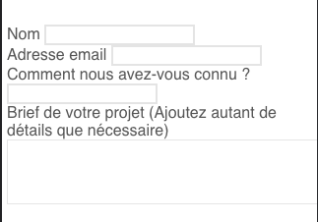
ANALYSE DE L’ETAT ACTUEL DU SITE
Version mobile (responsive)
Disposition inadéquate des boutons de la navbar (page 2);
Visuel non optimisé au niveau du formulaire (page 2).

Slide 13
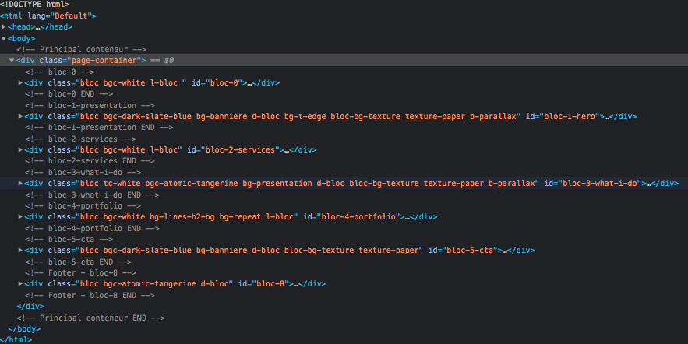
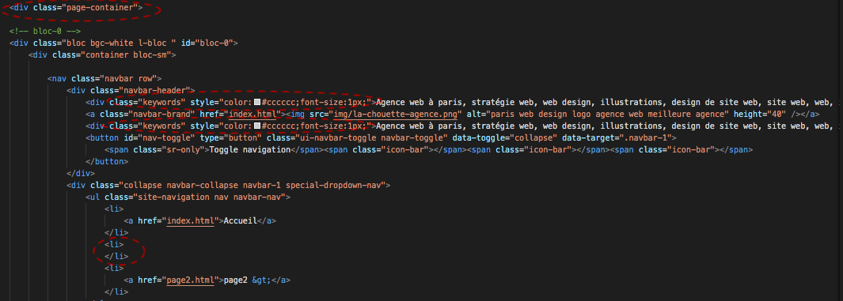
ANALYSE DE L’ETAT ACTUEL DU SITE
Structure pages HTML
Absence de Balises Sémantiques;
Code HTML mal structuré (hiérarchisation des titres non respectée);
Divs et balises inutiles;

Slide 14
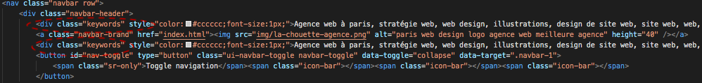


ANALYSE DE L’ETAT ACTUEL DU SITE
Structure pages HTML
Mots clés dissimulés dans le header et dans le footer;

Slide 15
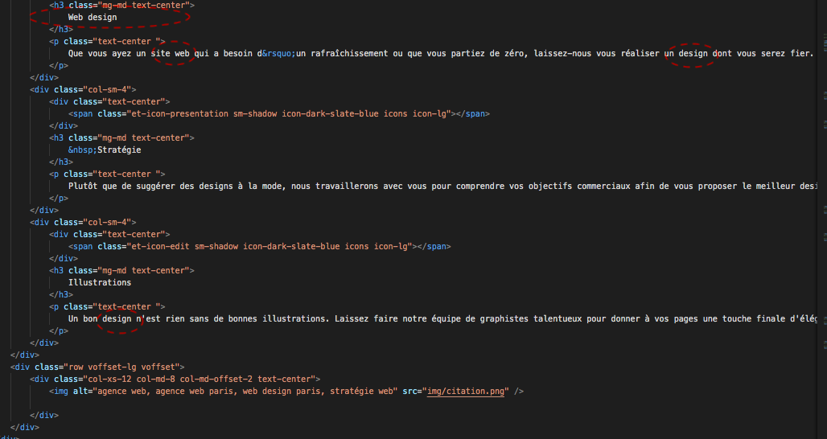
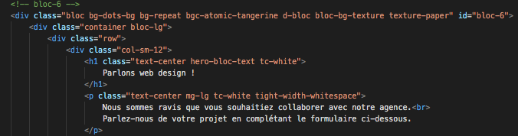

ANALYSE DE L’ETAT ACTUEL DU SITE
Structure pages HTML
Utilisation excessive de mots clé;
Texte n’apparait (background de même couleur que le texte en page 2).

Slide 16
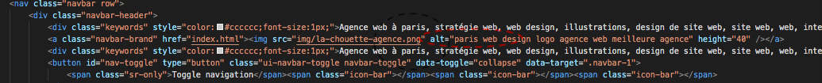
ANALYSE DE L’ETAT ACTUEL DU SITE
Accessibilité
Attribut « ALT » mal renseigné (mot clé au lieu de la description de l’image);
Attribut Title non renseigné;

Slide 17

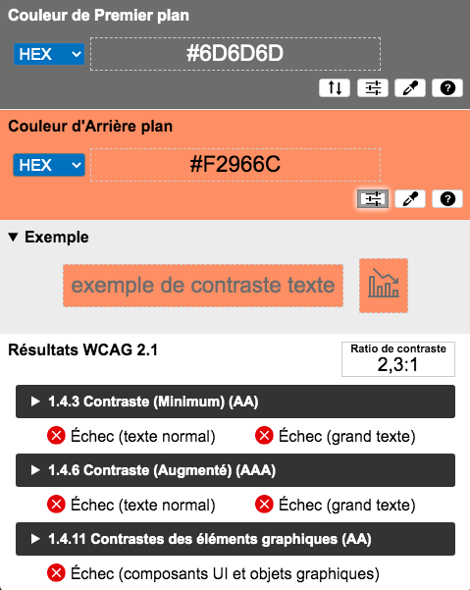
ANALYSE DE L’ETAT ACTUEL DU SITE
Accessibilité
Problème de contraste entre le background et le texte (contraste insuffisant;

Slide 18
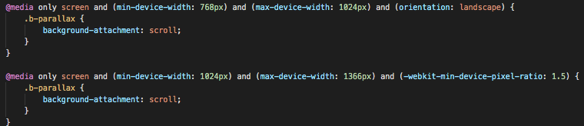
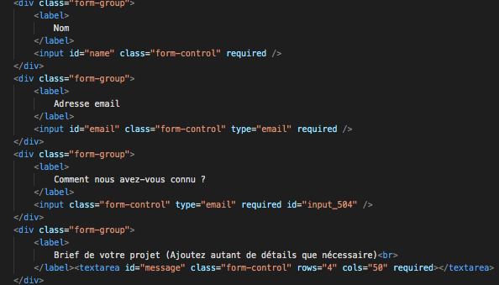
ANALYSE DE L’ETAT ACTUEL DU SITE
Accessibilité
Erreur sur les Médias Queries;
Balises Label mal renseignées;

Slide 19
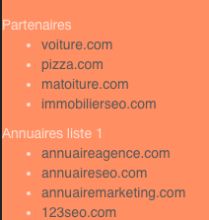
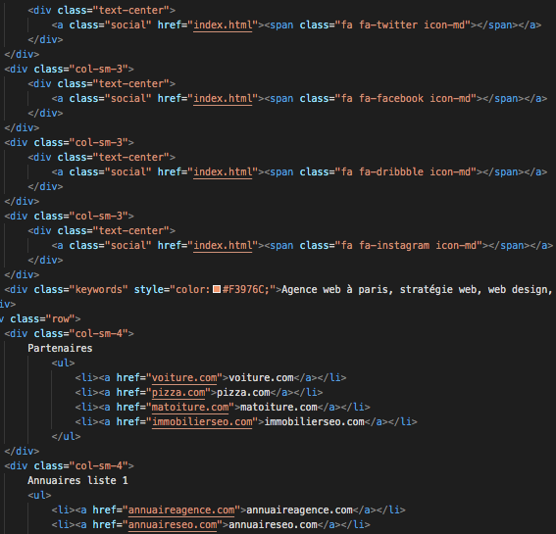
ANALYSE DE L’ETAT ACTUEL DU SITE
Accessibilité
Liens spammy (footer);
Attribut Title non renseigné au niveau des liens.

Slide 20
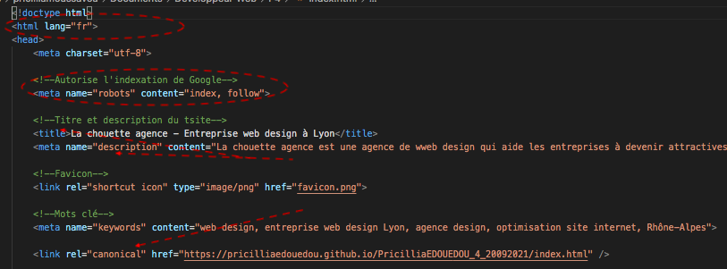
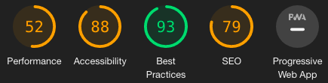
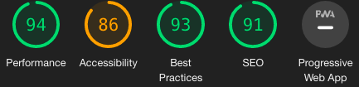
AXES D’AMELIORATION
Déterminer la langue (accessibilité);
Déterminer les balises canonicales;
Définir des balises métas (Description et Robots);
Définir le titre de la page d’accueil et optimiser celui de la page contact;
Impact sur Mobile et Desktop

Slide 21
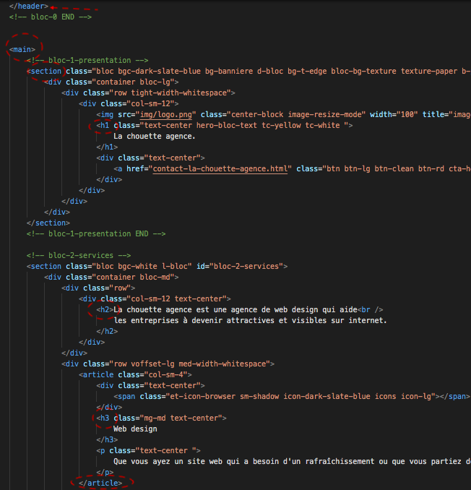
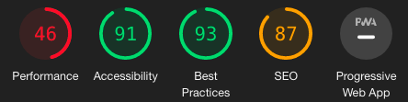
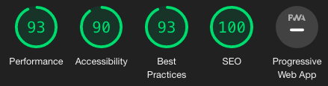
AXES D’AMELIORATION
5) Structurer et hiérarchiser le code HTML;
Impact sur Mobile et Desktop

Slide 22
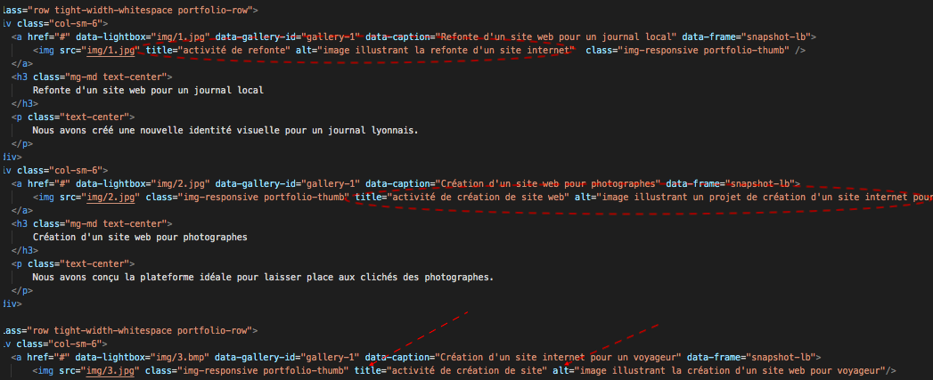
AXES D’AMELIORATION
6) Renseigner correctement les attributs ”ALT” et “Title” des images (accessibilité);

Slide 23

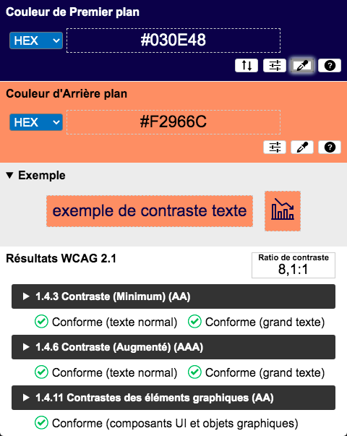
AXES D’AMELIORATION
7) Créer le contraste entre les backgrounds et le texte (accessibilité);

Slide 24

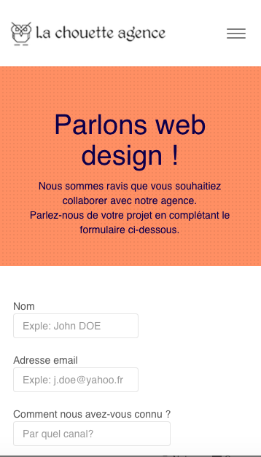
AXES D’AMELIORATION
8) Rendre le site responsive;

Slide 25
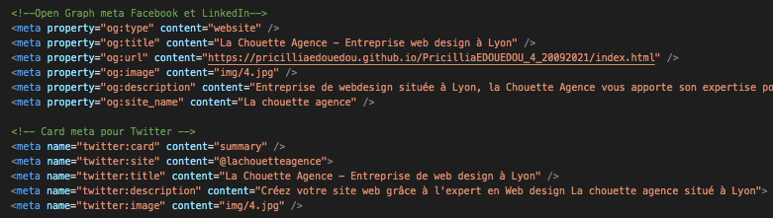
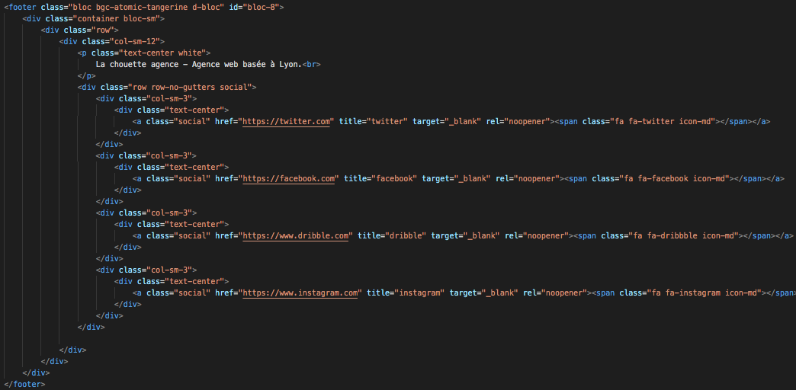
AXES D’AMELIORATION
9) Optimiser les liens;

Slide 26
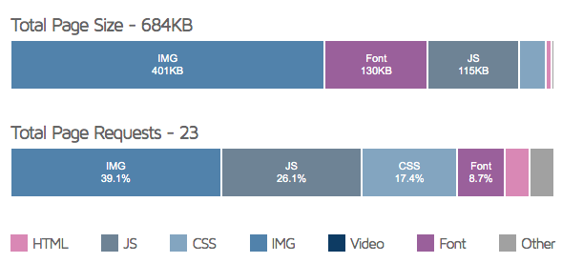
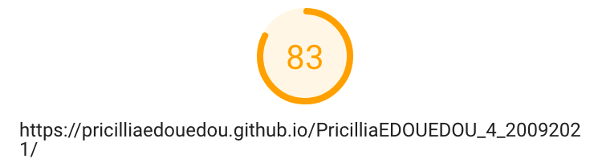
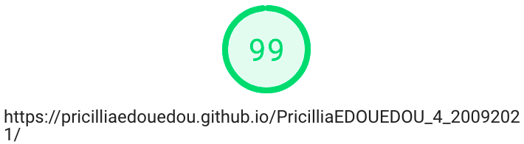
AXES D’AMELIORATION
10) Optimiser la Vitesse (allègement des fichiers CSS, JS et des images).
Mobile
Desktop

Slide 27
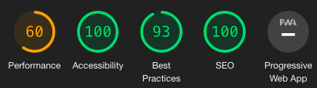
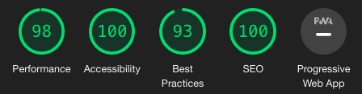
COMPARAISON
Avant audit
Après amélioration
Source Lighthouse
Mobile
Desktop
Source Lighthouse
Mobile
Desktop

Slide 28
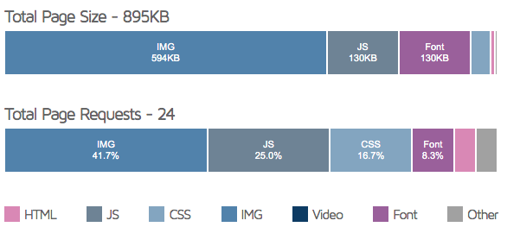
COMPARAISON
Avant audit
Après amélioration
Source: Gtmetrix
Avant optimisation des images, du CSS et du JS
Source : Gtmetrix
1) après optimisation des images
2) Après optimisation du CSS et du JS

Slide 29

COMPARAISON
Avant audit
Après amélioration
Source: PageSpeed Insisghts
Mobile
Dekstop
Source : PageSpeed Insights
Mobile
Dekstop

